Slide 1
ESOGÜ
SAĞLIK BİLİMLERİ ENSTİTÜSÜ
BİLİMSEL ARAŞTIRMA VE EĞİTİM PROGRAMI
Analitik İstatistikler
Prof. Dr. Cengiz BAL
10 Ekim 2024

Slide 2
Hipotez Testleri
Biyoistatistiksel yöntemlerin temel amaçlarından biri de n sayıdaki örneklerden elde edilmiş istatistikleri kullanarak topluma ilişkin parametre tahminleri yapmak, bu parametrelere ilişkin kurulan hipotezleri (varsayımları) test ederek doğru kararlara ulaşmaktır.

Slide 3
Hipotez Testleri
Biyolojik ve tıbbi değişkenlerin sürekli izlenmesi, bu değişkenlerde meydana gelebilecek çeşitli değişimlerin incelenmesi ve test edilerek ispatlanması, izlenecek tedavi yöntemlerinin belirlenmesinde oldukça önemlidir.

Slide 4
Hipotez Testleri
Toplumda bir değişkenin parametrelerine, dağılım yapısına ya da ilişki düzeyine ilişkin kurulan hipotezlerin denetlenmesi için yararlanılan yöntemlere hipotez testleri denilmektedir.

Slide 5
Hipotez
Kuramsal olarak, varsayılan ya da önceden yapılmış bir dizi gözleme dayanarak ortaya atılan, gerçekleşmesi mümkün olabilen önermeye hipotez denir.
Araştırma hipotezi ve istatistiksel hipotez olmak üzere iki tipte sınıflandırılabilir.

Slide 6
Araştırma Hipotezi
Bir araştırmada; ortaya konmaya çalışılan sonuçları, olumlu ya da olumsuz olarak cümlelerle ifade eden önermelere araştırma hipotezi denir. Örneğin, yeni geliştirilen bir ilacın akciğer kanserinde olumlu bir etkiye sahip olup olmadığını saptamak üzere yapılan bir araştırmanın hipotezi “Yeni geliştirilen ilaç, akciğer kanserinde kanserli hücreleri yok etme özelliğine sahiptir.” şeklinde kurulabilir.

Slide 7
İstatistiksel Hipotez
Bir ya da daha fazla toplumla ilgili olarak ileri sürülen ve belli bir dağılım varsayımı altında,
Parametrik değerlerin belli bir değere eşit olup olmadığını,
İki ya da daha fazla toplumun parametrelerinin birbirlerine eşit olup olmadığını ya da farklı olduklarını,
Değişkenlerin birbirlerinde bağımsız olduğu vb.
gibi ifadelerle sembolik olarak gösterilen ve geçerliliği istatistiksel önemlilik testleri ile belirlenen önermelere istatistiksel hipotez denir.

Slide 8
İstatistiksel Hipotez
İstatistiksel hipotez ise birbirlerine alternatif iki hipotez kullanılarak formüle edilir.
1- Sıfır Hipotezi (Null Hypothesis)
2- Karşıt Hipotez (Alternative Hypothesis)

Slide 9
İstatistiksel Hipotez
Sıfır Hipotezi (Null Hypothesis)
İncelenen değişkenin toplumdaki dağılımının, parametresinin değişmediği, belirli bir değere eşit olduğu, iki ya da daha fazla topluma ait parametrelerin birbirlerine eşit olduğu, aralarındaki farkların sıfır olduğu, ilişki düzeylerinin sıfır olduğu, değişkenlerin bağımsız olduğu vb. şeklinde formüle edilen istatistiksel hipoteze sıfır hipotezi denir ve H₀ ile gösterilir.

Slide 10
İstatistiksel Hipotez
Karşıt Hipotez (Alternative Hypothesis)
İncelenen değişkenin toplumdaki dağılımının, parametresinin değiştiği, belirli bir değere eşit olmadığı, iki ya da daha fazla topluma ait parametrelerin birbirlerine eşit olmadığı, aralarındaki farkların sıfır olmadığı, ilişki düzeylerinin sıfırdan farklı olduğu, değişkenlerin bağımlı olduğu vb. şeklinde formüle edilen istatistiksel hipoteze karşıt hipotezi denir H₁ ile gösterilir.

Slide 11
İstatistiksel Hipotez
H₀ ve H₁ hipotezleri,
parametre türüne (Ortalama, Oran, İlişki Katsayısı, Regresyon Katsayısı vb.),
örneklem sayısına (tek, iki, …),
dağılım tipinin dikkate alınıp alınmamasına göre farklı biçimlerde kurulur.

Slide 12
İstatistiksel Hipotez
Örnek 1: Gebelikte sigara kullanımının düşük doğum ağırlığına neden olduğu araştırılmak isteniyor.
Araştırma öncesinde ise gebelikte sigara kullanan bayanların 2500 gr.dan daha düşük ağırlığa sahip doğum yaptıkları ileri sürülüyor.
İleri sürülen bu hipotezin test edilmesi için kurulacak sıfır ve karşıt hipotezler nelerdir, nasıl formüle edilir?

Slide 13
İstatistiksel Hipotez
Örnek 1’de bahsedilen araştırmanın yapılacağı
Toplum: “gebeliği esnasında sigara kullanan tüm hamile bayanlar” olarak tanımlanabilir.
Bu topluma ait
Parametre “sigara kullanan hamile bayanlara ait ortalama doğum ağırlığı” şeklinde ifade edilir.

Slide 14
İstatistiksel Hipotez
Örnek 1’de ileri sürülen hipotez ise sigara kullanan gebelerin 2500 gr. dan daha düşük ağırlığa sahip doğum yaptıklarıydı. Bu durumda;
H₀:Sigara kullanımı, düşük doğum ağırlına neden olmaz.
H₁:Sigara kullanımı, düşük doğum ağırlına neden olur.
H₀: μ = 2500 gr.
H₁: μ < 2500 gr.

Slide 15
İstatistiksel Hipotez
Örnek 2: Süt ve süt ürünleri üreten bir firmada 1000gr’lık özel kutularda peynir üretilmektedir. Fakat firmanın üretim müdürü bu kutulardaki peynirlerin gramajlarının hatalı olduğunu iddia etmektedir.
İleri sürülen bu hipotezin test edilmesi için kurulacak sıfır ve karşıt hipotezler nelerdir, nasıl formüle edilir?

Slide 16
İstatistiksel Hipotez
Örnek 2’de bahsedilen araştırmanın yapılacağı
Toplum: “Süt ve süt ürünleri üreten firmada 1000gr’lık kutularda üretilen peynirlerin tamamı” olarak tanımlanabilir.
Bu topluma ait
Parametre “1000gr.’lık üretilen peynir kutuların ortalama ağırlığı” şeklinde ifade edilir.

Slide 17
İstatistiksel Hipotez
Örnek 2’de ileri sürülen hipotez ise kutulardaki peynirlerin gramajlarının hatalı olduğunu iddia etmekteydi. Bu durumda;
H₀:Kutular 1000 gr. ağırlığındadır.
H₁:Kutular 1000 gr. ağırlığında değildir.
H₀: μ = 1000
H₁: μ ≠1000

Slide 18
İstatistiksel Hipotez
Örnek 3: Sigara ve alkol kullananların sistolik kan basınçlarının normal seviye olarak kabul edilen 120mm/Hg’den daha yüksek olduğu, sigara ve alkol kullanımının hipertansiyon hastalığının en önemli etkenleri arasında yer aldığı iddia ediliyor.
Bu amaçla yapılacak olan bir araştırmada ileri sürülen bu hipotezin test edilmesinde kullanılacak sıfır ve karşıt hipotezler nelerdir, nasıl formüle edilirler?

Slide 19
İstatistiksel Hipotez
Örnek 3’de bahsedilen araştırmanın yapılacağı
Toplum: “sigara ve alkol kullanan tüm yetişkin bireyler” olarak tanımlanabilir.
Bu topluma ait
Parametre “sigara ve alkol kullanan tüm yetişkin bireylerin ortalama sistolik kan bacıncı” şeklinde ifade edilir.

Slide 20
İstatistiksel Hipotez
Örnek 3’de ileri sürülen hipotez sigara ve alkol kullananların sistolik kan basınçlarının 120mm/Hg’den daha yüksek olduğu idi. Bu durumda
H₀:Sigara ve alkol kullananların sistolik kan basıncı ortalaması normaldir.
H₁: Sigara ve alkol kullananların sistolik kan basıncı ortalaması yüksektir.
H₀: μ = 120 mm/Hg
H₁: μ > 120 mm/Hg

Slide 21
İstatistiksel Hipotez
Örnek 1 Örnek 2 Örnek 3
H₀: μ = 2500 H₀: μ = 1000 H₀: μ = 120
H₁: μ < 2500 H₁: μ ≠ 1000 H₁: μ > 120
Herhangi bir değişimi, farklılığı, eşitsizliği, bağımlılığı vb. ifadeleri içeren önermeler her zaman karşıt hipotezde belirtilir.

Slide 22
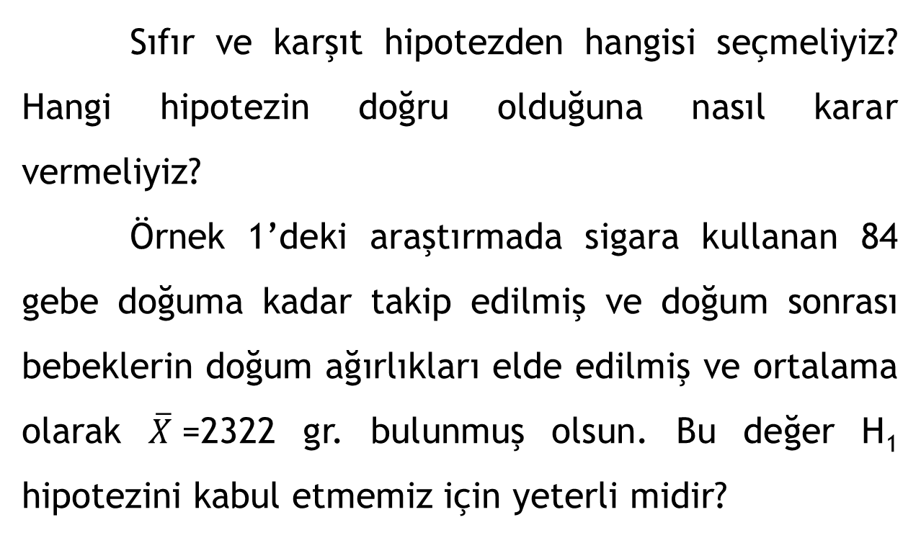
Yanılma Payı, I. ve II. Tip Hata
Sıfır ve karşıt hipotezden hangisi seçmeliyiz? Hangi hipotezin doğru olduğuna nasıl karar vermeliyiz?
Örnek 1’deki araştırmada sigara kullanan 84 gebe doğuma kadar takip edilmiş ve doğum sonrası bebeklerin doğum ağırlıkları elde edilmiş ve ortalama olarak $\overline{X}$=2322 gr. bulunmuş olsun. Bu değer H₁ hipotezini kabul etmemiz için yeterli midir?

Slide 23
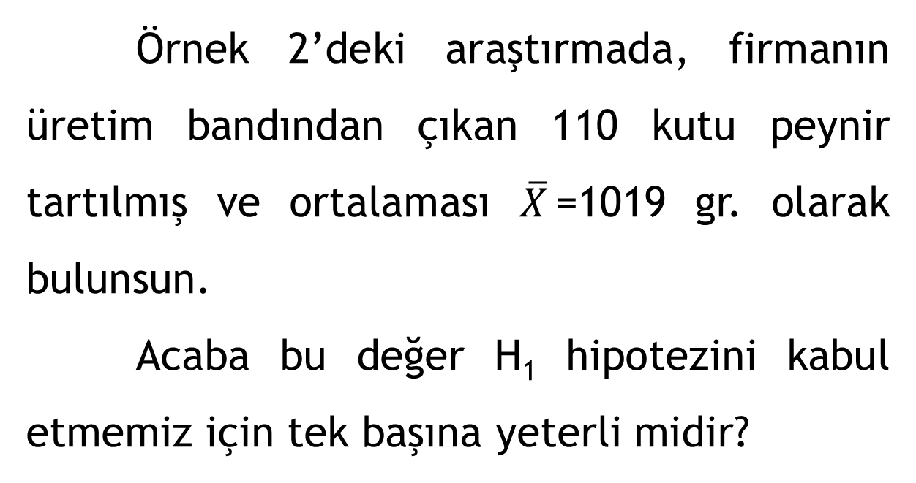
Yanılma Payı, I. ve II. Tip Hata
Örnek 2’deki araştırmada, firmanın üretim bandından çıkan 110 kutu peynir tartılmış ve ortalaması $\overline{X}$=1019 gr. olarak bulunsun.
Acaba bu değer H₁ hipotezini kabul etmemiz için tek başına yeterli midir?

Slide 24
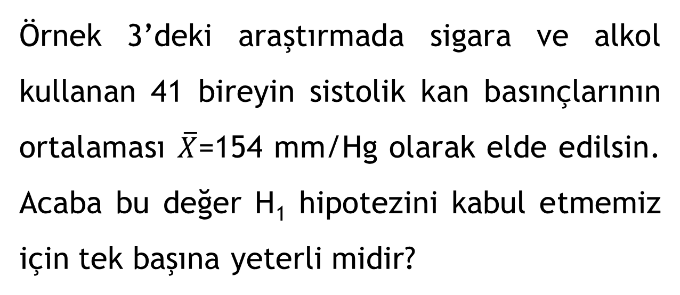
Yanılma Payı, I. ve II. Tip Hata
Örnek 3’deki araştırmada sigara ve alkol kullanan 41 bireyin sistolik kan basınçlarının ortalaması $\overline{X}$=154 mm/Hg olarak elde edilsin. Acaba bu değer H₁ hipotezini kabul etmemiz için tek başına yeterli midir?

Slide 25
Yanılma Payı, I. ve II. Tip Hata
Örnekten elde edilen değerleri kullanarak sıfır ya da karşıt hipotezden birinin doğru olduğuna karar verirken hata yapma olasılığımız her zaman vardır.
Çünkü deneyi tekrarladığımızda farklı örnekten, farklı ortalama sonuçları bulmamız mümkündür. Bu durumda gerçekte sıfır hipotezi doğru iken örneklem hatası nedeniyle karşıt hipotezi doğru kabul edebiliriz, ya da tam tersini yapabiliriz.

Slide 26
Yanılma Payı, I. ve II. Tip Hata
Gerçekte doğru olan hipotezi kabul etmeyip, yanlış olan hipotezi doğru olarak kabul etme olasılığına yanılma payı denir.
İki tip yanılma payı vardır ve bunlara I. tip ve II. tip hata denir.

Slide 27
Yanılma Payı, I. ve II. Tip Hata
I. Tip Hata: Gerçekte doğru olan H₀ hipotezinin kabul edilmeyerek red edilmesine ve H₁ hipotezinin kabul edilmesine I. tip hata denir ve α ile gösterilir.
II. Tip Hata: Gerçekte yanlış olan H₀ hipotezinin red edilmeyerek kabul edilmesine II. tip hata denir ve β ile gösterilir.

Slide 28
Yanılma Payı, I. ve II. Tip Hata
Hipotez Testinin Sonucu | Gerçek Durum
 | H₀ Doğru | H₀ Yanlış
H₀ Kabul | 1 - α (Kabul Olasılığı) | β (II. Tip Hata)
H₀ Red | α (I. Tip Hata) | 1 - β (Testin Gücü)

Slide 29
Yanılma Payı, I. ve II. Tip Hata
Örnek 1’de acaba örnekten hesapladığımız ortalama değer kaç olsun ki biz H₀ hipotezini kabul ya da red edelim. Bu kritik değeri bulmak için bir dağılım varsayımı yapılır ve I. tip hata değeri belirlenir.
Bu örnekte normal dağılım varsayımı kullanarak bir A kritik değeri elde edilir. Eğer örnekten elde edilen ortalama değer bu kritik değerden küçükse H₀ red edilir, büyük ya da eşitse H₀ kabul edilir.

Slide 30
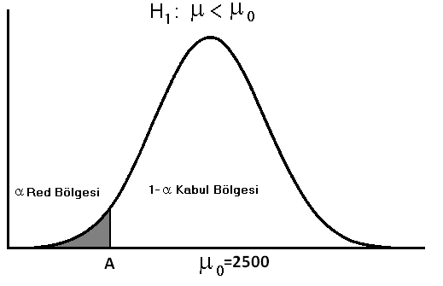
Yanılma Payı, I. ve II. Tip Hata

Slide 31
Yanılma Payı, I. ve II. Tip Hata
Örnek 2’de acaba örnekten hesapladığımız ortalama değer kaç olsun ki biz H₀ hipotezini kabul ya da red edelim. Bu kritik değeri bulmak için bir dağılım varsayımı yapılır ve I. tip hata değeri belirlenir.
Bu örnekte normal dağılım varsayımı kullanarak aşağıdaki gibi iki kritik değer (A1 ve A2) elde edilir. Eğer örnekten elde ettiğimiz ortalama bu iki değer arasındaysa H₀ kabul edilir, eğer A1’den küçük ya da A2’den büyük ise H₀ hipotezi red edilir.

Slide 32
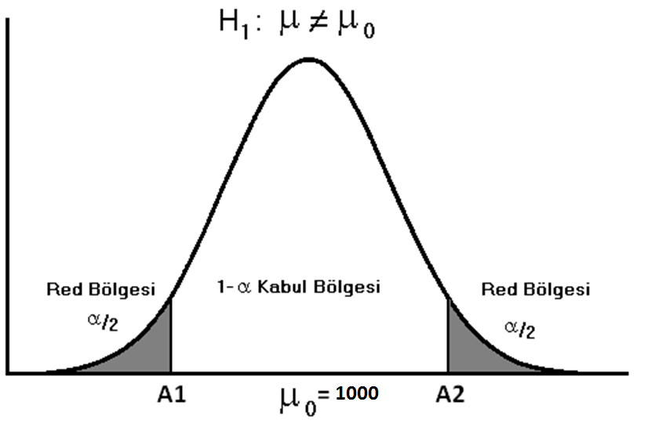
Yanılma Payı, I. ve II. Tip Hata

Slide 33
Yanılma Payı, I. ve II. Tip Hata
Örnek 3’de acaba örnekten hesapladığımız ortalama değer kaç olsun ki biz H₀ hipotezini kabul ya da red edelim. Bu kritik değeri bulmak için bir dağılım varsayımı yapılır ve I. tip hata değeri belirlenir.
Bu örnekte normal dağılım varsayımı kullanarak aşağıdaki gibi bir A kritik değer elde edilir. Eğer örnekten elde edilen ortalama değer bu kritik değerden büyükse H₀ red edilir, küçük ya da eşitse kabul edilir.

Slide 34
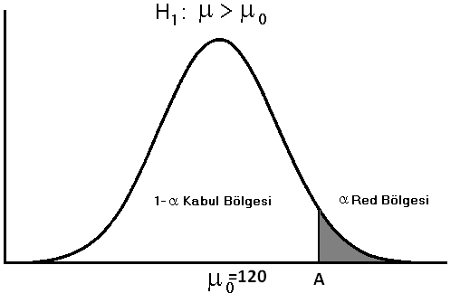
Yanılma Payı, I. ve II. Tip Hata

Slide 35
Önemlilik Düzeyleri
Pratikte hipotez testlerinden elde edilen sonuçları belirli bir yanılma payına göre değerlendirmek yerine, seçilen α=0.05, α=0.01 ve α=0.001 düzeylerinin üçünü de birlikte göz önüne alarak önemliliği belirlemek alışıla gelmiştir.
α değerlerine bağlı olarak kritik A noktalarının belirlenmesi ve karara varılması, istatistiksel önemlilik testleri ile yapılmaktadır.

Slide 36
Önemlilik Düzeyleri
Z, t, F gibi herhangi bir test istatistiğinin (ortak isim ф diyelim) gözlenme olasılığına bakarak önemliliği belirlemek için dört koşul vardır.
P(φ) olasılık | Karar olasılığı | Karar | Önemlilik düzeyi
P>0.05 | P>0.05 | Önemli değil | ns
0.01<P<0.05 | P<0.05 | Önemli | *
0.001<P<0.01 | P<0.01 | Çok önemli | **
P<0.001 | P<0.001 | İleri düzeyde önemli | ***

Slide 37
Tek ve İki Yönlü Test
Bir hipotez testinde, test istatistiğinin sonucu H₀ ve H₁ varsayımlarının formülasyonuna göre değerlendirilir.
H₀:μ=μ₀ iken H₁:μ>μ₀ ya da H₁:μ<μ₀ gibi yön belirtiyorsa test istatistiğinin önemliliği kabul ve red bölgelerinin yerine göre farklılık gösterecektir.
Eğer red bölgesini belirten α olasılığı dağılımın sağ ya da sol ucunda yer alıyorsa bu teste tek yönlü test adı verilir.

Slide 38
Tek ve İki Yönlü Test
Eğer H₀:μ=μ₀ iken H₁:μ≠μ₀ formüle edilmiş ise test istatistiğinin değerlendirilmesi farklılık gösterir.
Bu durumda red bölgesi dağılımın her iki ucunda α/2 olarak ele alınır. Bu teste de iki yönlü test adı verilir.

Slide 39
Tek ve İki Yönlü Test
Tıp alanında değişkenlerin ortalama değerden çok küçük ya da çok büyük değerler alması, genel eğilimden önemli farklılaşmaları belirtmektedir. Bu nedenle tıbbi denemelerde ya da araştırmalarda iki yönlü hipotezlerin kurulması ve iki yönlü testlerin yapılması daha yaygındır.

Slide 40
İstatistiksel Önemlilik Testleri
İstatistiksel önemlilik testleri, kurulan sıfır ve karşıt hipotezlerin test edilerek bu hipotezlerden hangisinin doğru olarak seçileceğini gösteren testlerdir.
Başka bir anlatımla H₀ ya da H₁ hipotezlerinden hangisinin doğru olduğuna karar vermede kullanılan yöntemlere istatistiksel önemlilik testleri (analitik istatistikler) denir.

Slide 41
İstatistiksel Önemlilik Testleri
İstatistiksel önemlilik testleri; kurulan hipotezde parametre kullanılıp kullanılmamasına, parametre sayısına, grup sayısına, örneklemin bağımlı olup olmadığına ve test edilecek değişken sayısına göre farklı biçimlerde sınıflandırılır.

Slide 42
İstatistiksel Önemlilik Testleri
Kullanılacak değişken sayısına göre
1- Tek değişkenli (univariate) önemlilik testleri
2- Çok değişkenli (multivariate) önemlilik testleri
Kurulan hipotezin parametreye dayalı olup olmamasına göre
1- Parametrik önemlilik testleri
2- Parametrik olmayan önemlilik testleri

Slide 43
İstatistiksel Önemlilik Testleri
Parametre sayısına göre
1- Tek örneklem testler
2- İki örneklem testler
3- k örneklem (k>2) testler
Örneklemin bağımlı olup olmadığına göre
1- Bağımlı örneklem testleri
Bağımlı iki örneklem, bağımlı k örneklem
2- Bağımsız örneklem testleri
Bağımsız iki örneklem, bağımsız k örneklem

Slide 44
İstatistiksel Önemlilik Testleri
Test edilen değişkenin parametresinin toplumda ele alınışına göre ya da testte hipotezin kuruluş biçimine göre
    1- Ortalamaya dayalı testler
    2- Oransal değerlere dayalı testler
    3- Gözlem sayılarına dayalı testler
    4- Ortanca değere dayalı testler
    5- Dağılım varsayımına dayalı testler
    6- İlişkiye dayalı testler
    7- Ard arda gelişlerin rastgeleliğine dayalı testler
    8- Uyuma, uygunluğa, uyuşuma dayalı testler

Slide 45
AMAÇLARINA GÖRE İSTATİSTİKSEL TESTLER
Ortalamalar arası farkın karşılaştırılması
Toplum Ortalaması ile Farkın karşılaştırılması (Tekörneklem Z, t testi)
İki grup ortalamasının karşılaştırılması (Bağımsız örnekler t testi)
Eş gözlemlerin ortalama farkının karşılaştırılması (Eşleştirilmiş t testi)
Grup Ortalamaların farkının karşılaştırılması (Varyans Analizi, F testi, Çoklu Karşılaştırma)
Oranlararası farkın karşılaştırılması
Toplum Oranı ile farkın karşılaştırılması (Tekörneklem t testi)
İki Oranın farkının karşılaştırılması (Bağımsız ikioran t testi)
k Oranın farklarının karşılaştırılması (Çoklu Oran testi)

Slide 46
AMAÇLARINA GÖRE İSTATİSTİKSEL TESTLER
Rasgelelik (Gözlemlerin rasgeleliğinin) karşılaştırılması
Dağılım(lar)a Uygunluğun karşılaştırılması
- F(X)’e Uygunluğun Karşılaştırılması (KS)
- F(X1) ve F(X2)’nın benzerliğinin karşılaştırılması (KS)
- Normal Dağılıma Uygunluk Testleri
Shapiro-Wilk, Anderson-Darling
Kolmogorov-Smirnov Tekörneklem
Kikare Uygunluk
Türdeşlik (Homogeneity)Testleri (Box’s M, Kikare)
Bağıntının Araştırılması (Regresyon Analizi)
Bağımsızlık Analizi (Kikare Analizi)
Uyumluluk’un Testi (Kappa,Kendal Tau c)
İlişkinin Analizi (Pearson, Spearman, Kendall Tau b)
Güvenirliğin Araştırılması (Cronbach, Kuder-Richardson)
Tutarlılık Analizi (Spearman-Brown, If Item Deleted Croncbach Alfa)

Slide 47
AMAÇLARINA GÖRE İSTATİSTİKSEL TESTLER
Çokdeğişkenli Ortalama Vektörlerinin karşılaştırılması
Tek Örneklem (Hotelling Tek örneklem T² Testi)
Bağımlı İki Örneklem (Hotelling T² testi)
Bağımsız İki Örneklem (Hotelling T² Testi, TYMANOVA)
Bağımlı k Örneklem (İYMANOVA)
Bağımsız k örneklem (TYMANOVA)
Ortak değişkenli k bağımsız Örneklem (TYMANCOVA)
Ayırma ve Sınıflandırma (Fisher DISC.,Quadratic DISC, FDA, MARS, BRUTO)
Kümeleme Analizi (Cluster)
ÇokBoyutlu Ölçekleme (MDS)
Setlerarası Korelasyon (Serial CORR)
Çokdeğişkenli Regresyon Analizi
Bağımsızlık Analizi (Kikare, Loglinear)
Uyumluluk Analizi (Simple&Multiple Correspondence)
Veri İndirgeme, Çoklu Gruplama, Faktör Yapıları Belirleme (PCA, NONPAR_PCA, Faktör Analizi)

Slide 48
İstatistiksel Önemlilik Testleri
Bağımlı örneklem: Aynı birimden bir değişkene ilişkin en az iki kere ölçüm sonunda elde edilen veri yapısına bağımlı örneklem adı verilir.
Aynı birimden elde edilen ölçüm sayısı iki ise bağımlı iki örneklem, ikiden fazla ise bağımlı k örneklem ismi verilir.

Slide 49
İstatistiksel Önemlilik Testleri
Bağımlı örneklem: Örneğin batın ameliyatı geçirmiş kişilerde ameliyat anında ve ameliyattan 1 saat sonra ölçülen kalp atım hızları bağımlı iki örneklem veri yapısına uymaktadır.
Çünkü aynı kişilere ait kalp atım hızları hem ameliyat anında hem de ameliyattan 1 saat sonra ölçülmüştür.

Slide 50
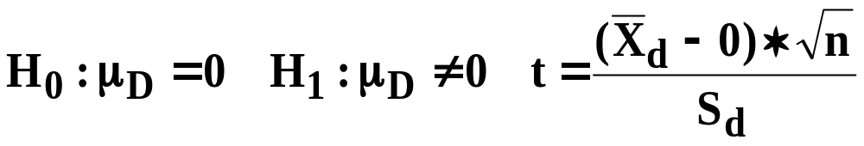
Bağımlı İki Örneklem T testi
(Two Related Samples Test)
Bağımlı iki örneklem farkları (Differences) ortalamasına dayalı hipotez testi

Slide 51
Örnek: 10 konuşma engelli öğrencinin terapi öncesi ve terapi sonrası 100 kelimelik konuşmada hatalı kelime kullanma sayıları aşağıdaki tabloda verilmiştir. Terapi sonucunda öğrencilerin hatalı kelime kullanma sayılarında bir değişiklik olmuş mudur? Test ediniz
Birim | Önce | Sonra
1 | 21 | 18
2 | 22 | 15
3 | 24 | 16
4 | 20 | 18
5 | 21 | 20
6 | 23 | 18
7 | 24 | 19
8 | 25 | 21
9 | 22 | 20
10 | 24 | 16

Slide 52
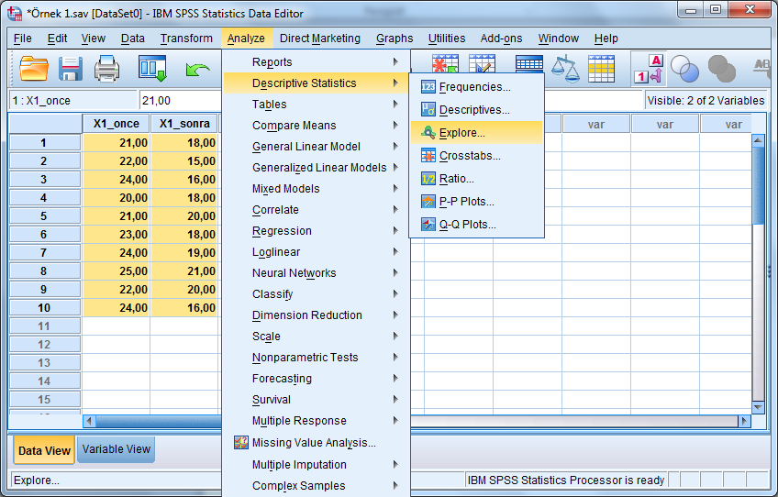
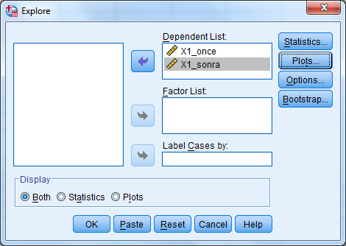
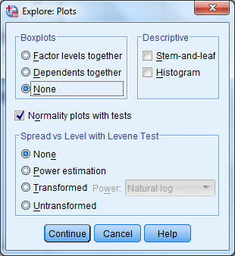
Normallik varsayımının testi için;

Slide 53
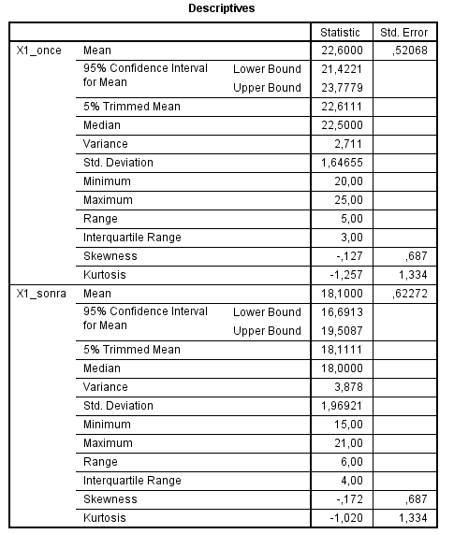
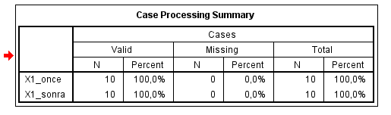
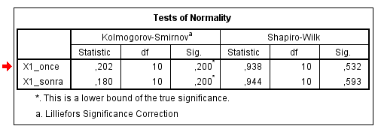
Normallik varsayımının testi için;

Slide 54
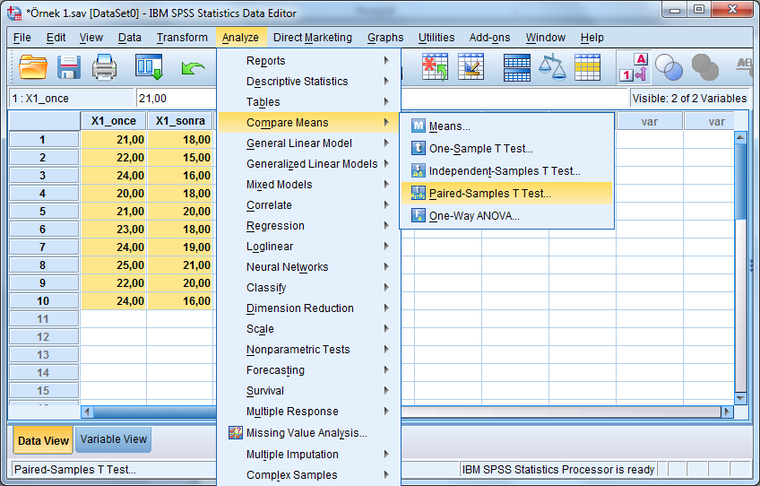
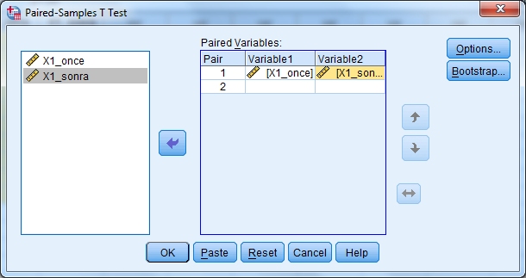

Slide 55
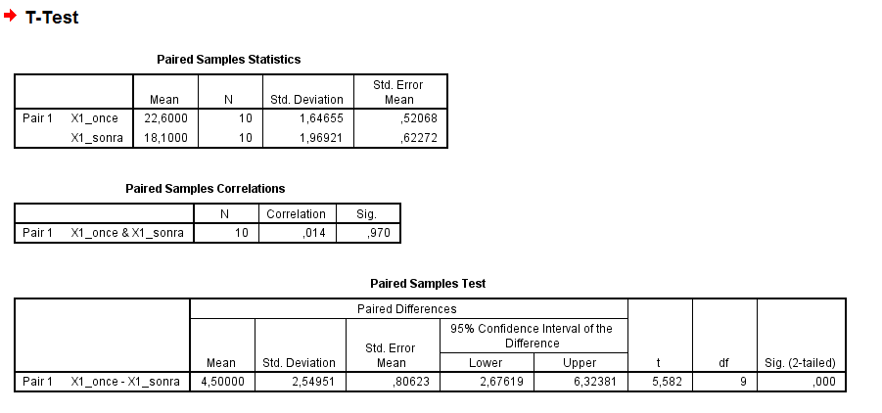
t=5.582, sd=9, P<0.001***
Konuşma engelli öğrencilerin terapi öncesi ve terapi sonrası hatalı kelime kullanma ortalaması önemli düzeyde azalmıştır.

Slide 56
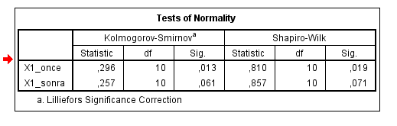
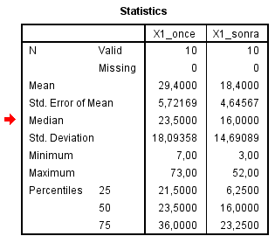
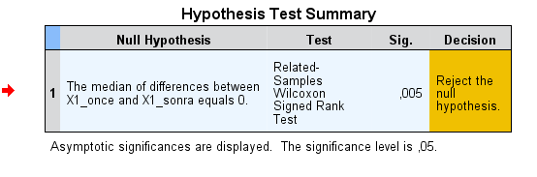
Eğer verilerimiz normal dağılım göstermemiş olsaydı…
Bağımlı örneklerde t testi (paired t test) yerine Wilcoxon t testi kullanmak zorunda kalacaktık. Yani..
Konuşma engelli öğrencilerin terapi öncesi ve terapi sonrası hatalı kelime kullanma ortancası (medyanı) önemli düzeyde azalmıştır.

Slide 57
Deneklerden 3 veya daha fazla ölçüm alınmış ve veriler normal dağılım göstermiş olsaydı…
Parametrik testlerden İki Yönlü Varyans Analizini (Two way ANOVA) kullanacaktık. Farklı zamanlarda elde edilen ölçümler arası farklılıkların belirlenmesinde ise Çoklu karşılaştırma testlerinden (PostHoc Tests) yararlanacaktık.
Deneklerden 3 veya daha fazla ölçüm alınmış ve veriler normal dağılım göstermemiş olsaydı…
İki Yönlü Varyans Analizi (Two way ANOVA) yerine Parametrik olmayan Friedman testini kullanacaktık. Farklı zamanlarda elde edilen ölçümler arası farklılıkların belirlenmesinde ise Nonparametrik Çoklu karşılaştırma testlerinden (PostHoc Tests) yararlanacaktık.

Slide 58
İstatistiksel Önemlilik Testleri
Bağımsız örneklem: Bir değişkene ilişkin ölçümlerin birbiriden farklı en az iki grupta yapılmasıyla elde edilen veri yapısına bağımsız örneklem adı verilir.

Slide 59
İstatistiksel Önemlilik Testleri
Bağımsız örneklem: Örneğin hipertansiyonu düşürücü etkisi olan iki farklı ilaçtan hangisinin daha etkin olduğunu araştırmak üzere bir çalışma planlansın.
Birinci ilaç hipertansiyon hastası 22 kişide, ikinci ilaç ise yine hipertansiyon hastası 23 kişide denensin.
Bu çalışmadan elde edilen veriler bağımsız iki örneklem veri yapısına uymaktadır. Çünkü gruplardaki kişiler aynı bireyler değildir.

Slide 60
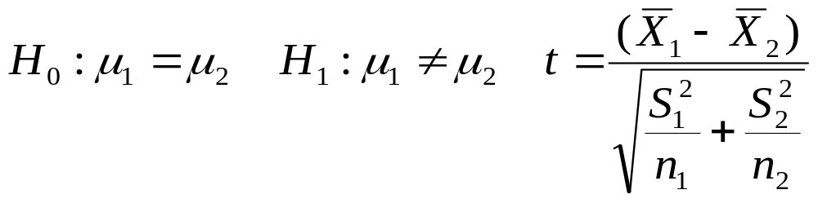
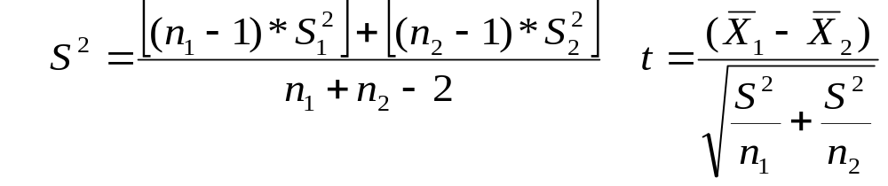
Bağımsız İki Örneklem T Testi
(2-Sample t Test for Means)
İki toplum ortalamasına dayalı hipotezlerin testi
Farklı varyansa dayalı hipotez testi
Ortak varyansa dayalı hipotez testi

Slide 61
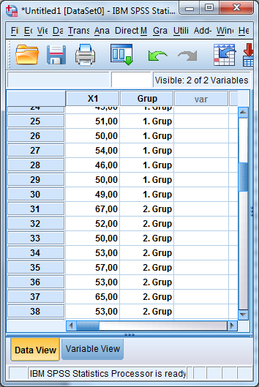
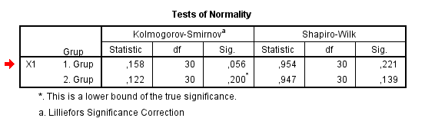
ÖRNEK : Her birinde 30 kişi bulunan 2 farklı gruba ilişkin X1 değerleri aşağıdaki tabloda verilmiştir. Gruplardaki X1 ortalamaları birbirinden farklı mıdır? Test ediniz
 | X1 | X1
1 | 51 | 67
2 | 48 | 52
3 | 57 | 50
4 | 49 | 53
5 | 56 | 57
6 | 48 | 53
7 | 51 | 65
8 | 48 | 53
9 | 52 | 50
10 | 48 | 46
11 | 46 | 62
12 | 59 | 44
13 | 48 | 56
14 | 46 | 51
15 | 58 | 50
16 | 50 | 48
17 | 53 | 53
18 | 48 | 57
19 | 47 | 47
20 | 41 | 58
21 | 57 | 49
22 | 50 | 54
23 | 61 | 62
24 | 43 | 57
25 | 51 | 47
26 | 50 | 48
27 | 54 | 50
28 | 46 | 55
29 | 50 | 55
30 | 49 | 66

Slide 62
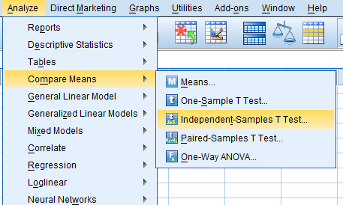
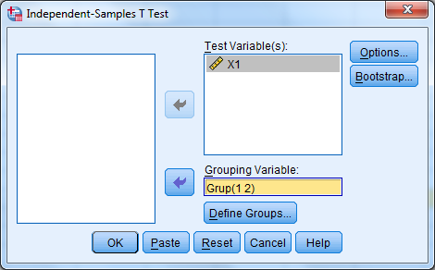
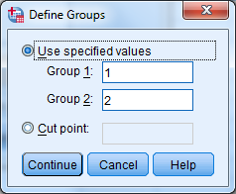
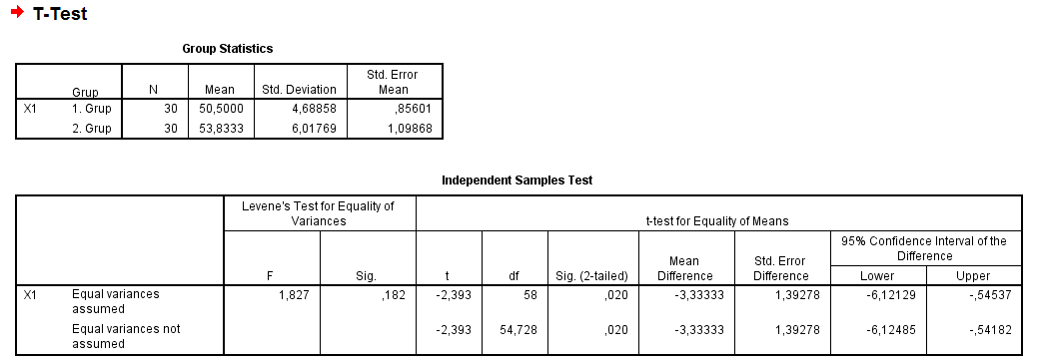
t=-2.393, sd=58, P=0.020*
Yorum: Örnek ortalamaları farklıdır.

Slide 63
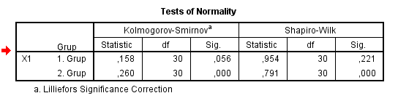
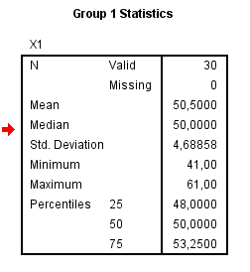
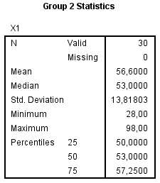
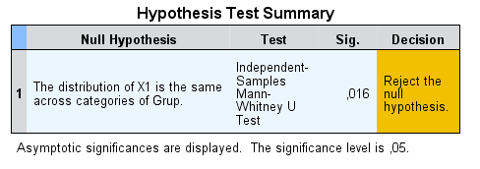
Eğer verilerimiz normal dağılım göstermemiş olsaydı…
Bağımsız örneklerde t testi (independent samples t test) yerine Mann Whitney U testi kullanmak zorunda kalacaktık. Yani..

Slide 64
Grup sayısı 3 veya daha fazla ve veriler normal dağılım göstermiş olsaydı…
Parametrik testlerden Tek Yönlü Varyans Analizini (One way ANOVA) kullanacaktık. Farklı zamanlarda elde edilen ölçümler arası farklılıkların belirlenmesinde ise Çoklu karşılaştırma testlerinden (PostHoc Tests) yararlanacaktık.
Grup sayısı 3 veya daha fazla ve veriler normal dağılım göstermemiş olsaydı…
Tek Yönlü Varyans Analizi (One way ANOVA) yerine Parametrik olmayan Kruskal Wallis testini kullanacaktık. Farklı zamanlarda elde edilen ölçümler arası farklılıkların belirlenmesinde ise Nonparametrik Çoklu karşılaştırma testlerinden (PostHoc Tests) yararlanacaktık.

Slide 65
İKİ VE ÇOKDEĞİŞKENLİ VERİ ANALİZLERİNE KISA BİR BAKIŞ

Slide 66
İki ve Çok Değişkenli Veri Analizleri
İki ve çok değişkenli verilerin analizinde yararlanılan bir çok istatistiksel yöntem bulunmaktadır. Bu yöntemler, analiz edilecek değişkenlerin ölçülme tekniklerine ve sayısına göre farklılık gösterirler.
Veriler, ölçeklerine göre aşamalı olarak; isimsel, sıralı, aralıklı ve orantılı ölçekli veriler olarak sıraya dizilirler. Bu ölçekler yukarıdan aşağıya birbirlerine dönüştürülebilirler.
Başka bir deyişle Orantılı ölçekli veriler, aralıklara dönüştürülerek Aralıklı ölçekte, Aralıklı ölçekli veriler aşamalı olarak Sıralı ölçekte, Sıralı ölçekli veriler, isimsel bir kategoriye dönüştürülerek İsimsel ölçekte ifade edilebilirler. Ama tersi mümkün değildir.

Slide 67
İki ve Çok Değişkenli Veri Analizi Yöntemleri
Kikare Analizi
Regresyon ve Korelasyon Analizleri
Hotelling T² analizi
Çok değişkenli Varyans Analizi (MANOVA)
Çok değişkenli Kovaryans Analizi (MANCOVA)
Ayırma Analizi (Discriminant analysis)
Kümeleme analizi (Cluster analysis)

Slide 68
İki ve Çok Değişkenli Veri Analizi Yöntemleri
Ana Bileşenler Analizi (ABA, Principal Component Analysis, PCA)
Faktör Analizi (Factor Analysis)
Uyum Analizi (Correspondance Analysis)
Çokboyutlu Ölçekleme Analizi (Multdimensional Scaling)
Setlerarası Korelasyon Analizi (Canonical Correlation Analysis)

Slide 69
Kikare Analizi (Chisquare Analysis)
Kikare Uygunluk Testi
Frekans dağılımlarının belirli ya da herhangi bir dağılıma uygunluğunu test etmek için yararlanılan kikare testine Kikare Uygunluk Testi adı verilir.
Kikare Bağımsızlık Testi
Çapraz tablo biçiminde verilen iki değişkenin birbirlerine bağımlılığını araştıran teste Kikare Bağımsızlık Testi adı verilir.

Slide 70
Kikare Bağımsızlık Analizi (Chisquare Analysis)
Kikare analizi; çapraz (cross tabulation) olarak sınıflandırılarak kontenjans tablosu biçiminde gösterilen iki değişkenli, isimsel ve sıralı ölçekli verilerin birliktelik ya da bağımsızlık analizlerini yapmak için kullanılan bir yöntemdir.
Kikare analizi, çapraz sınıflarda yer alan değişkenlerin alt sınıflarının (seçenek, kategori, şık) bağımlı ya da bağımsız olup olmadıklarını test etmeye, değişkenlerin birlikte değişim içinde olup olmadığını belirlemeye yarayan bir yöntemdir.

Slide 71
2*2 TABLOSUNDA
KİKARE BAĞIMSIZLIK TESTİ
1- (T_{ij} ≥25) 25 ’den büyük ise Pearson kikare test istatistiği
2- Teorik değerlerden birisi (5≤Tij<25) 25’den küçük olduğu için Yates testi ile analiz yapılır.
3- Eğer teorik değerlerden biri (T_{ij} <5 ) 5 ‘den küçük ise Fisher Kikare testi uygulanır.

Slide 72
ÖRNEK : 50 yaşın üzerinde 110 kadın ve 90 erkek üzerinde yapılan bir çalışmada, hipertansiyon (HT) görülme sıklığı belirlenmeye çalışılmaktadır. Veriler aşağıdaki tabloda verilmiştir. Bu verilere göre kadın ve erkekler arasında HT görülme sıklığı bakımından fark var mıdır? Test ediniz.
Cinsiyet | HT (+) | HT (-) | Toplam
Kadın | 35 | 75 | 110
Erkek | 42 | 48 | 90
Toplam | 77 | 123 | 200

Slide 73
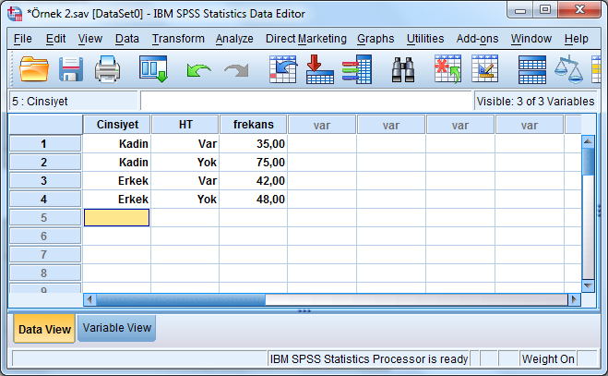
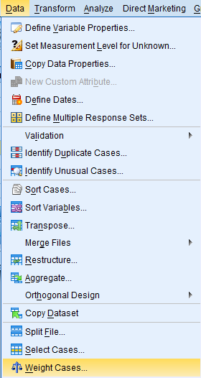
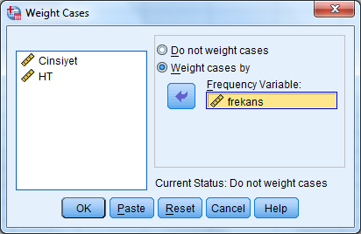

Slide 74
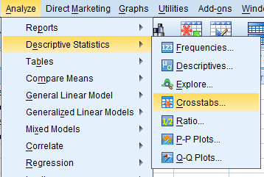
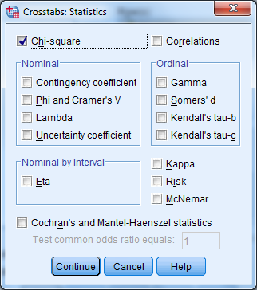
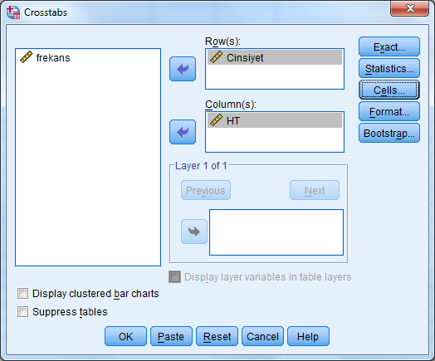
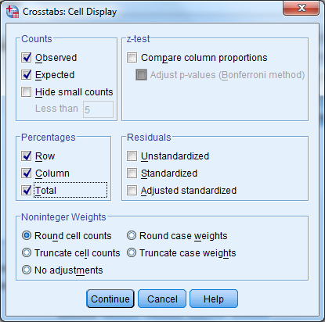

Slide 75
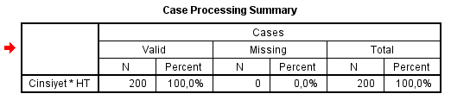

Slide 76
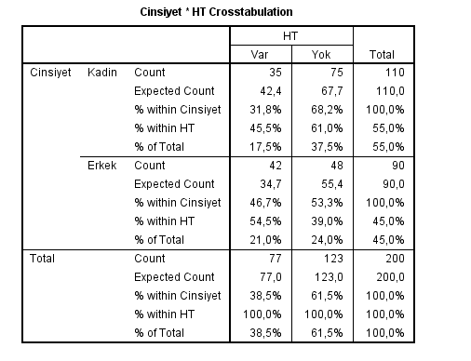
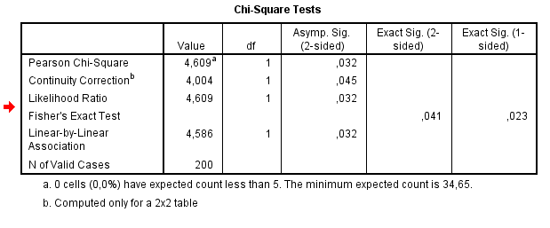
  Hangi yüzde (%) ?
  Hangi ki-kare değeri?
  X²=4.609, sd=1 P=0.032* P<0.05*
Kadın ve erkekler arasında HT görülme sıklığı bakımından fark vardır.
Erkeklerde HT görülme sıklığı kadınlara göre daha yüksektir.

Slide 77
Basit Regresyon Analizi
(Simple Regression Analysis)
Bir bağımlı değişken (Y) ile bu değişkenin değişimini belirlediği varsayılan bağımsız (X) değişken arasındaki sebep-sonuç ilişkisini gösteren matematiksel modeli (bağıntı, denklem) bulmak ve bu modelin değişimi belirlemedeki etkinliğini ortaya koymak amacıyla uygulanan bir yöntemdir.

Slide 78
Basit Korelasyon Analizi
(Simple Correlation Analysis)
İki değişken arasındaki ilişkinin derecesini, yönünü ve önemini belirlemek amacıyla uygulanan bir yöntemdir.
Basit Korelasyon analizi ile iki değişken arasında hesaplanan ilişki katsayısının işaretine ve büyüklüğüne göre, değişkenler arasındaki ilişki düzeyi değerlendirilir. Bu yöntem genelde Basit Regresyon analizi ile birlikte uygulanan bir yöntemdir.

Slide 79
Çoklu Regresyon Analizi
(Multiple Regression)
Bir bağımlı değişken (Y) ile iki ve daha fazla bağımsız değişken (X₁, X₂, ..., X_{p}) arasındaki sebep-sonuç ilişkisini belirlemeye yönelik matematiksel bağıntıyı bulmak ve bu bağıntının değişimi belirlemedeki etkinliğini ortaya koymak amacıyla uygulanan bir yöntemdir.

Slide 80
Çokdeğişkenli Regresyon Analizi
(Multivariate Regression)
En az iki bağımlı ve bir ya da daha fazla bağımsız değişken arasındaki sebep-sonuç ilişkilerini ortaya koymak amacıyla yararlanılan bir yöntemdir.
Çok değişkenli normal dağılım gösteren Toplumdan (Evren, Populasyon) alınan örneklerde bağımlı değişkenler ile bağımsız değişkenler seti arasındaki matematiksel bağıntıları ve ilişkileri ortaya koymak amacıyla yararlanılan bir yöntemdir.

Slide 81
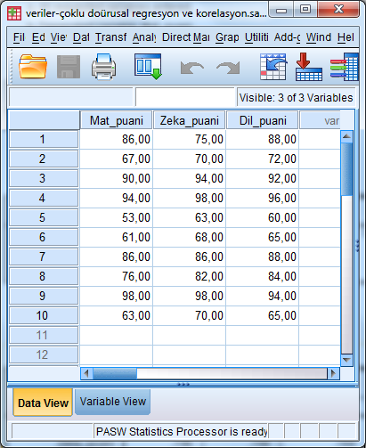
SPSS’de ÇOKLU REGRESYON
Y X1 X2

Slide 82
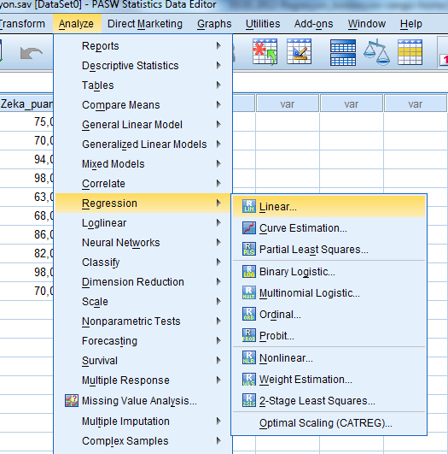
SPSS’de ÇOKLU REGRESYON

Slide 83
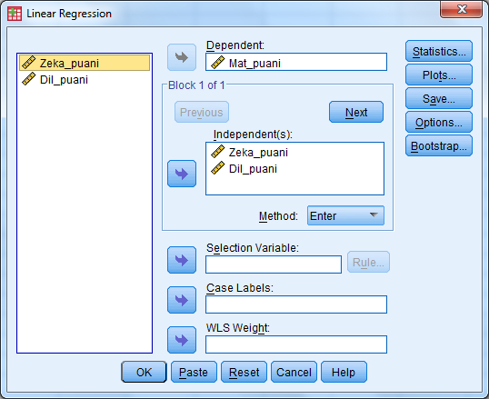

Slide 84
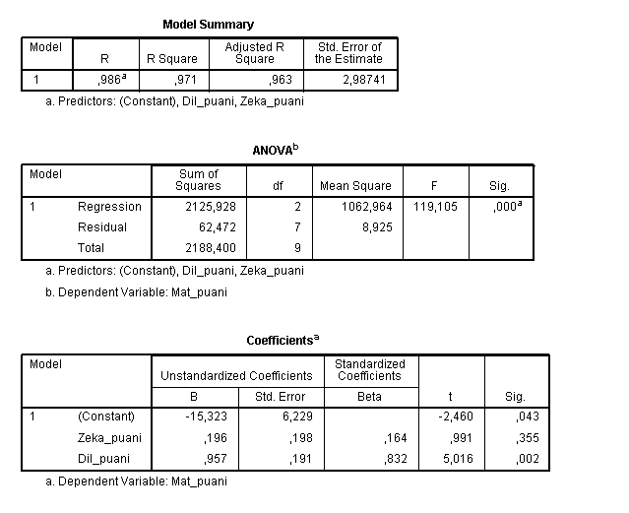

Slide 85
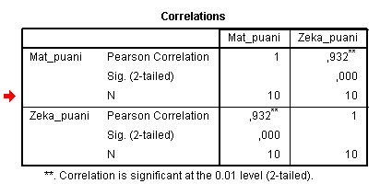
YORUM: Matematik ve Zeka Puanları arasında pozitif yönde kuvvetli bir ilişki vardır (r=0,93; P<0,001***).

Slide 86
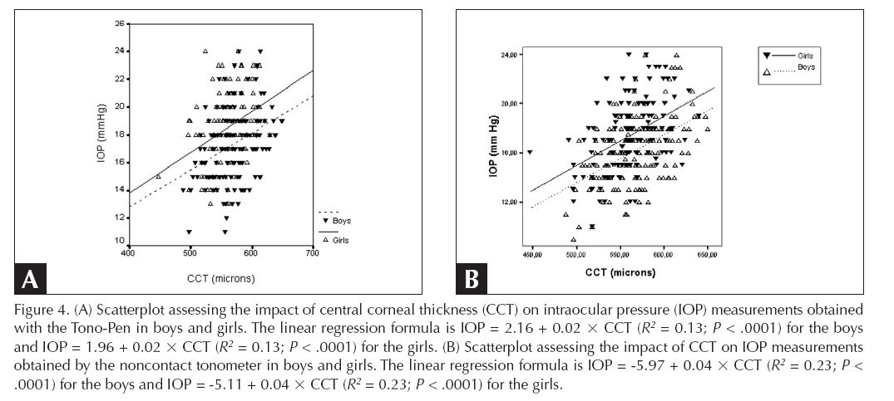
Doğrusal Regresyon Analizi
  Doğrusal regresyon denklemleri

Slide 87
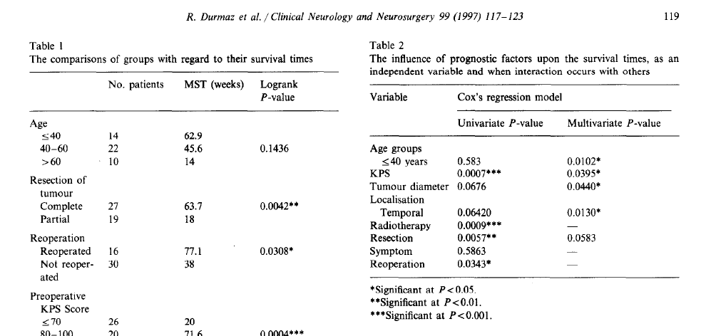
Cox Regresyon Analizi

Slide 88
Hotelling T² Testi (Hotelling’s T² Test)
Çok değişkenli Normal dağılım gösteren toplumdan alınan iki ve daha çok değişkenli (p≥2) tek örnek ve iki örnek hipotezlerinin test edilmesinde yararlanılan bir yöntemdir.
p≥2 çok değişkenli normal dağılım varsayımına göre tek toplum ya da iki toplum parametrelerine dayalı hipotezlerin test edilmesinde yararlanılan ve tek örnek, iki örnek veri matrislerine dayalı olarak çözümlemeler yapmayı ve karar vermeyi amaçlayan bir yöntemdir.

Slide 89
Çok değişkenli Varyans Analizi
(MANOVA, Multivariate ANOVA)
İki ve daha fazla değişkenli (p≥2) Normal dağılım gösteren k≥2 topluma göre kurulmuş hipotezlerin test edilmesinde yararlanılan bir yöntemdir.
Tek yönlü ve iki yönlü olarak düzenlenmiş tek ve çok faktörlü deneme sonuçlarının analizinde yararlanılan bir yöntemdir. MANOVA, çok değişkenli grupların birbirlerinden farklılıklarını analiz eder.

Slide 90
Çok değişkenli Kovaryans Analizi
(MANCOVA, Multivariate ANalysis of COVAriance)
İki ve daha fazla değişkenli (p≥2) Normal dağılım gösteren k≥2 topluma ilişkin kurulmuş hipotezlerin ortak değişkenlerinde yer aldığı veri yapısıyla test edilmesinde yararlanılan bir yöntemdir.
Tek yönlü ve iki yönlü deneme sonuçları ile çok değişkenli ve çok faktörlü deneme sonuçlarının, ortak değişkenlerin analiz modellerine alınması ile değerlendirilmesinde yararlanılan bir yöntemdir. Ortak değişkenlere göre düzeltilmiş, çok değişkenli deneme sonuçlarının analizinde yararlanılır.

Slide 91
Ayırma Analizi (Discriminant Analysis)
p değişkenli ve k grup tanımlaması belirli toplumlarda, bireylerin optimal sınıflamasını belirlemek için gerekli fonksiyonları bulmak ve bu fonksiyonlara göre, toplumdan yeni alınan örnek birimin, bu hesaplanan fonksiyona göre optimal sınıflamasını (gruplara atamasını) yapmak için yararlanılan bir yöntemdir.
Ayırma analizinde veri matrislerinin çok değişkenli normal dağılım göstermesi gerekir.

Slide 92
Kümeleme Analizi (KA, Cluster Analysis)
Toplum profilleri belirli olmayan çok değişkenli yapıların prototiplerini belirlemek, hipotetik toplum tanımlamaları yapmak amacıyla yararlanılan bir yöntemdir.
Çok değişkenli veriler arasındaki uzaklıklardan (distance) ya da benzerliklerden (similarity) (ya da farklılık, dissimilarity) yararlanılarak birim ya da değişkenlerin ya da hem birim hem değişkenlerin oluşturdukları kümeleri (grup) ortaya koymak amacıyla uygulanan bir yöntemdir.

Slide 93
Kümeleme Analizi (KA, Cluster Analysis)
Kümeleme analizi, çok değişkenli veriler ile birimler arasındaki benzerlikleri (ya da farklılık) kullanarak birbirleri ile benzer ya da farklı birimleri bir araya toplayarak ortak özelliklere sahip grup tanımlamaları yapmak amacıyla yararlanılan bir yöntemdir.
Bu yöntemin uygulanacağı veri matrislerinde birimlerin ait olduğu kesin gruplar yoktur. Olasılı olarak birimlerin ait oldukları varsayılan toplum ya da toplumlar tanımlamak ya da toplumu alttoplumlara (subpopulation) ayırmak amacıyla Kümeleme analizinden yararlanılır. Kümeleme analizi çok sayıda yöntemi içine alan bir yöntemler ailesinin genel adıdır.

Slide 94
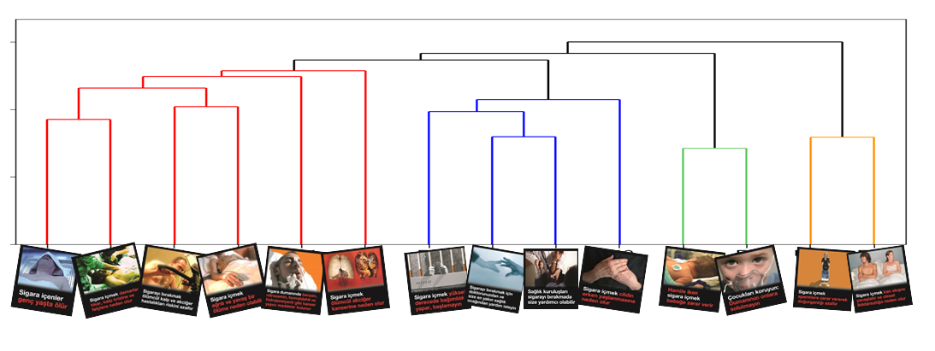
Kümeleme Analizi (KA, Cluster Analysis)
2. 4. 1. 3.

Slide 95
Anabileşenler Analizi
(Principal Component Analysis, PCA)
Birbirleri ile ilişkili p>2 değişken içeren veri matrislerinden, birbirleri ile bağımsız ve daha az sayıda yeni veri yapıları (anabileşen, principal component) elde etmek amacıyla yararlanılan bir yöntemdir.
Aralarında yüksek düzeyde korelasyon bulunan verilerden daha az sayıda ve aralarında korelasyon bulunmayan yeni değişkenler türetmek ve veri indirgemesi yapmak amacıyla yararlanılan bir yöntemdir.

Slide 96
Faktör Analizi (FA, Factor Analysis)
Aralarında yüksek korelasyon bulunan p≥2 değişkenleri bir araya getirerek yeni ve anlamlı faktör yapıları (common factor) oluşturmak üzere yararlanılan bir yöntemdir.
Çok sayıda değişkenden oluşan veri yapılarının anlamlı ve daha az sayıda faktör yapılarına dönüştürerek orijinal değişkenlerce açıklanamayan yeni faktör yapıları oluşturmak toplumdaki incelenen olaya (fenomen) ilişkin ortak ana faktör (major factor) ve yan faktör (minor factor) tanımlamaları yapmak amacıyla yararlanılan bir yöntemdir.

Slide 97
Çok Boyutlu Ölçekleme Analizi
(MDS, MultiDimensional Scaling)
Faktör analizine alternatif olarak geliştirilmiş bir yöntemdir. Gözlenen birimler, nesneler (oluşum, object) arasındaki benzerlik ya da faklılıkları (similarity or dissimilarity) açıklamada gözlemcilere yardımcı olan ve boyutların altında yatan anlamlı yapıları ortaya çıkarmaya yönelik bir yöntemdir.
Faktör analizinde değişkenler ve aralarındaki korelasyonlardan yararlanılmakta iken MDS’de birimler arasındaki benzerlik ya da farklılıklardan yararlanılarak daha az sayıda boyutta nesnelerin açıklanması amaçlanmaktadır.

Slide 98
Çok Boyutlu Ölçekleme Analizi
(MDS, MultiDimensional Scaling)
MDS yönteminde birimlerin p tane özelliğinden yararlanılarak belirlenen birimler arasındaki benzerlikleri (p boyutlu benzerlik matrisi) olabildiğince daha az sayıda boyut ile (d≥2) açıklamak amaçlanmaktadır.
MDS özellikle kurum ya da kuruluşların, bireylerin değişik özellikler yönünden elde edilen benzerliklerine göre birbirlerine olan konumlarını grafiksel olarak iki boyutlu ya da üç boyutlu bir grafik üzerinde göstermeye yarayan bir yöntemdir.
MDS nesnelerin ya da incelenen olayların iki boyutlu uzayda konumlarını grafiksel olarak izlemek ve değerlendirmek amacıyla pazarlama, psikoloji, sosyoloji gibi alanlarda sıklıkla başvurulan bir yöntemdir.

Slide 99
Setlerarası Korelasyon Analizi
(Canonical Correlation Analysis)
Çok değişkenli iki veri setinde değişken sayıları p1>2 ve p2>2 olmak üzere değişkenler seti (grup) arasındaki korelasyonları açıklamak ve bu korelasyonları yorumlamak amacıyla yararlanılan bir yöntemdir.
Bir değişkenler setinin doğrusal bileşenleri ile diğer bir değişkenler setinin doğrusal bileşenleri arasındaki korelasyonları inceleyen ve korelasyon çiftlerini belirlemeye yardımcı olan bir çok değişkenli istatistiksel yöntemdir

Slide 100
Loglinear Analiz
(Loglinear Analysis)
Çapraz ya da içiçe biçimde tablolaştırılmış değişkenlerin etkileşimlerini (interaction) de dikkate alarak kategorik verilerin analizini yapmaya yönelik bir yöntemdir.
Tablo gözelerindeki (cell) frekanslara lojistik dönüşümler uygulayarak çözümlemeler yapan bir yöntemdir.
Bu yöntem, Kikare analizinin yetersiz kaldığı durumlarda ve iki ya da daha fazla değişken arasındaki ikili, üçlü ve yüksek dereceli etkileşimleri (high order interaction) modele katarak ileri düzeyde çözümlemeleri yapmak amacıyla uygulanan bir yöntemdir.

Slide 101
Uyum Analizi
(CA, Correspondance Analysis)
r*c*m.. gibi çok boyutlu tablolaştırılabilen değişkenler (i=1,2,..R; j=1,2,..C; k=1,2, M ) arasındaki birlikte değişimleri, tabloların kikare değerlerinden hesaplanan varyans ögelerinden (inertia) yararlanılarak grafiksel gösterim aracılığı ile incelemeyi amaçlayan bir yöntemdir.
CA, değişkenlerin ve bu değişkenlerin alt sınıflarının birbirleri ile birlikte değişimlerini koordinat ekseninde görüntüleyerek grafiksel formda veren ve kikare analizi, loglinear analiz yöntemleri ile doğru kararlara ulaşılamadığı karmaşık yapıları çözümlemeyi amaçlayan yöntemdir.

Slide 102
Lojistik Regresyon
Normal dağılım varsayımı kullanmaksızın kategorik bağımlı değişken (Y) ile kategorik ya da sürekli bağımsız değişkenler arasındaki bağıntıyı incelemek amacıyla başvurulan bir yöntemdir.
Basit ya da Çoklu regresyon analizinin uygulanamadığı problemlerde sebep-sonuç ilişkilerini ve bağıntılarını ortaya koymak, discriminant analizi ile sınıflamanın mümkün olmadığı problemlerde sınıflamalar yapmak, her bir bağımsız değişkenin sebep-sonuç ilişkisindeki göresel etkinliğini (odds ratio) belirlemek amacıyla lojistik regresyon uygulanır.

Slide 103
Uluslarası çalışmalardan bazı örnekler…

Slide 104
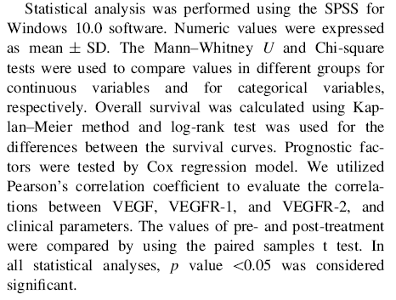


Hangi istatistik yöntem, nerede kullanılmış?

Slide 105


Hangi istatistik yöntem, nerede kullanılmış?

Slide 106


Hangi istatistik yöntem, nerede kullanılmış?

Slide 107

Hangi istatistik yöntem, nerede kullanılmış?
  Mann Whitney U testi
  Bağımsız örneklerde t testi

Slide 108

Hangi istatistik yöntem, nerede kullanılmış?
  Ki-kare testi

Slide 109

Hangi istatistik yöntem, nerede kullanılmış?
  Ki-kare testi
  Bağımsız örneklerde t testi

Slide 110


Hangi istatistik yöntem, nerede kullanılmış?
  Bağımsız örneklerde t testi
  TW-ANOVA

Slide 111


Hangi istatistik yöntem, nerede kullanılmış?
  Tekrarlı ölçümlerde ANOVA
  30’ar birimden oluşan 4 farklı grup ve her gruba ait 2 farklı zamanda ölçüm vardır

Slide 112
Hangi istatistik yöntem, nerede kullanılmış?
Doğrusal regresyon analizi sonuçları, denklemler, R² istatistikleri grafiklerin altında verilmiştir. Ayrıca grafiklerle değişkenler arasındaki pozitif yöndeki ilişki de gösterilmiştir
  Doğrusal regresyon denklemleri

Slide 113


Hangi istatistik yöntem, nerede kullanılmış?
  Dağılım formuna göre hesaplanan ve yorumlanan korelasyon katsayıları

Slide 114

Hangi istatistik yöntem, nerede kullanılmış?
  Mann Whitney U testi

Slide 115

Hangi istatistik yöntem, nerede kullanılmış?
  Kaplan Meier Yaşam Analizi yöntemi ile iki farklı grubun yaşam eğrilerinin karşılaştırılması (log-rank)
  Yaşam süresi üzerine etkide bulunduğu düşünülen prognostik faktörlerin Cox regresyon yöntemi ile analizi

Slide 116


Türetilmiş verilerle yöntem karşılaştırmaları…

Slide 117
ESOGÜ
SAĞLIK BİLİMLERİ ENSTİTÜSÜ
BİLİMSEL ARAŞTIRMA VE EĞİTİM PROGRAMI
Analitik İstatistikler
Prof. Dr. Cengiz BAL
10 Ekim 2024

